Slide 1
Nachtreffen zum Entwicklertag
„Apps & the city“ - Interner Workshop zur Datenoptimierung
VBB Verkehrsverbund Berlin-Brandenburg GmbH
22. März 2013
Notes:
Name des Vortragenden und Position/ Abteilung eintragen!!

Slide 2
Ablauf (16 – 19 Uhr)
Begrüßung
Erste Demos
Wo liegen die Hürden bei GTFS?
  bisherige GTFS-Datensätze aus 2011 und 2012
  Allgemeine Anmerkungen
  Fehlende Dateien/Informationen
Fragen und Anmerkungen zur API
Ausklang

Slide 3
Erste Demos
Michael Kreil → Ideen zu Webbrowser-Server (statt einzelne Routenanfragen, kompletter Fahrplan => für Offline-Nutzung) und zu GTFS-Werkzeugkasten
Stefan Wehrmeyer → „ÖPNV-Ausweichmanöver“-Spiel (angelehnt an Film „Tron“)
Dominik Moritz → Haltestellen-Umkreisanzeige (domoritz.de/vbb-coverage)
Roman Hentschke → Personal Dashboard via API (vbb.derroman.com)
Marcel Hibbe → Multimodaler/temporaler Routenplaner innerhalb der Uni Potsdam-Standorte
Martin Sookael → Kiezgezwitscher.de
Patrick Herzberg → PermaPlan

Slide 4
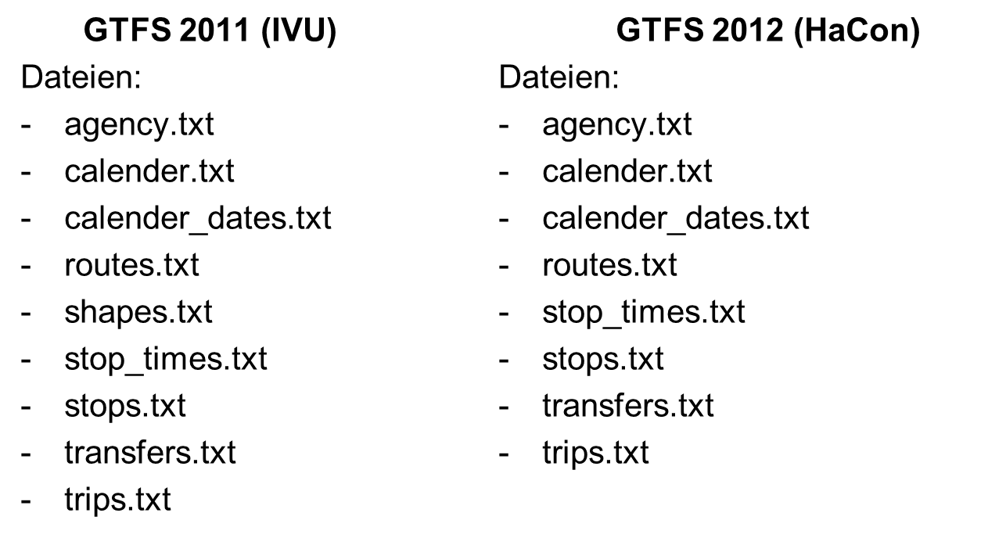
Wo liegen die Hürden? → bisherige Datensätze

Slide 5
Allgemeine Anmerkungen zu GTFS
Offline-Routing: GTFS-Probleme auch im Ausland → nur Open Trip Planner und Google nutzen das bisher
Werkzeugkasten entwickeln
Aktuelle/ausführliche Schnittstellenbeschreibung

Slide 6
Fehlende Dateien/Infos in GTFS 2011
Farben der Routen (route_color)
frequencies.txt
Verkehrshinweise v.a. zu Fahrradmitnahme?
optionale Angabe für „wheelchair boarding“ (in stops.txt) bzw. „wheelchair accessible“ (in trips.txt)
Als Zusatz Daten wie z.B. Rollstuhleigenschaften, Beschaffenheit der Haltestelle (Unterstand usw.)
ID's für die Masten (Haltepunkte), Gesamthaltestelle, Linien bzw. Streckenverläufe → möglichst eindeutig/mit Koordinaten
Details zu Haltestellen
  stops.txt nutzt nur Koordinaten (Problematisch bei Bahnhöfen mit mehreren Gleisen/Bahnsteigen und Kombihaltestellen (z.B. Bus + Tram)
  besser wäre Nutzung von "parent_station" und "location_type"

Slide 7
Fehler GTFS 2012
Datenaufblähung durch merkwürdige Nutzung von calendar.txt
  Eigentlich gedacht um regelmäßige Linienführung abzubilden
    Ein "trip" auf einer "route" in einer "service_id"
    "service_id" hat Anfang und Ende (Datum) und Angabe, an welchen Wochentagen es gilt
    Dann können in calendar_dates.txt Ausnahmen definiert werden
  Problem im VBB-GTFS: es sind alles Ausnahmen!
    calendar.txt hat überall 0 (gilt also nie)
    calendar_dates.txt listet dann Ausnahme für Tage an denen es doch gilt
  Das führt zu größeren Dateien und daher längerem Verarbeiten

Slide 8
Fehlende Dateien/Infos in GTFS 2012
Shape.txt
Farben der Routen (route_color)
frequencies.txt
Verkehrshinweise v.a. zu Fahrradmitnahme?
optionale Angabe für „wheelchair boarding“ (in stops.txt) bzw. „wheelchair accessible“ (in trips.txt)
Daten zu Rollstuhleigenschaften, Beschaffenheit der Haltestelle (Unterstand usw.)
ID's für Masten (Haltepunkte), Gesamthaltestelle, Linien bzw. Streckenverläufe → möglichst eindeutig/mit Koordinaten
Details zu Haltestellen
  stops.txt nutzt nur Koordinaten (Problematisch bei Bahnhöfen mit mehreren Gleisen/Bahnsteigen und Kombihaltestellen (z.B. Bus + Tram)
  besser wäre Nutzung von "parent_station" und "location_type"

Slide 9
Fragen zu API
API liefert keine Haltestellen im Umkreis mit Infos was da fährt bei erster Anfrage (→ VBB: sollte über <LocValReq> funktionieren; diese Anfrage liefert dann alle zu dem übergebenen Koordinatenpaar nächstliegenden Haltestellen zurück → der Nutzer muss dann eine der Halte auswählen)
  Für API und Dashboard für zuhause inkl. multimodales Routing (Läuft schon offline, aber noch einzelne Unklarheiten)
  Streckenführung / Linienführung gewünscht (→ VBB: Haltestellenfolge sollte funktionieren)
API Umstellung auf UTF8 möglich (→ VBB: ja, seit Umstellung auf 5.30)
Zeichencodierung: encoding="ISO-8859-1„ (→ VBB: auch möglich)
Beispielcode (→ VBB: vorhanden)
D-weite Haltestellen (→ VBB: Hinweis auf DELFIplus)

Slide 10
Fehlende Infos API
Übermittlung Linien-/Routenfarben
Shape-Daten
Datenfelder S75 (?)
LocValReq: sollte auch Verkehrsmittel zurückgeben, die von der Station fahren (→ VBB: sollte funktionieren)
<ReqC lang="DE" prod="testsystem" ver="1.1" accessId=„xyz">
<LocValReq id="berlin" maxNr="100">
<Coord x="13435745" y="52510001"/>
</LocValReq>
</ReqC>
<?xml version="1.0" encoding="utf-8" ?>
<ReqC ver="1.1" accessId=“xyz">
<LocValReq id="START" maxNr="7">
<ReqLoc match="TEXT" type="ST" />
</LocValReq>
</ReqC>

Slide 11

Vielen Dank
für Ihre Aufmerksamkeit!
Jürgen Roß
Steffi Haase api@VBB.de
Hardenbergplatz 2
10623 Berlin VBB.de
Notes:
Schlussfolie: - Transit-normal, schwarz, linksbündig, (Schriftgröße 26)
- in der „Visitenkarte“ Name des Vortragenden (Schriftgröße 14),
- E-Mail Adresse, Telefon- und Faxnummer eintragen (Schriftgröße 11)
- in schwarz!!

